Slide 1






FRESH IDEAS
UNIQUE STYLE
BEST SOLUTIONS
START HERE
中嘉美 设计团队介绍
北京中嘉美文化传播有限公司
Beijing ZhongJiaMei Culture Dissemination Co.,Ltd

Slide 2

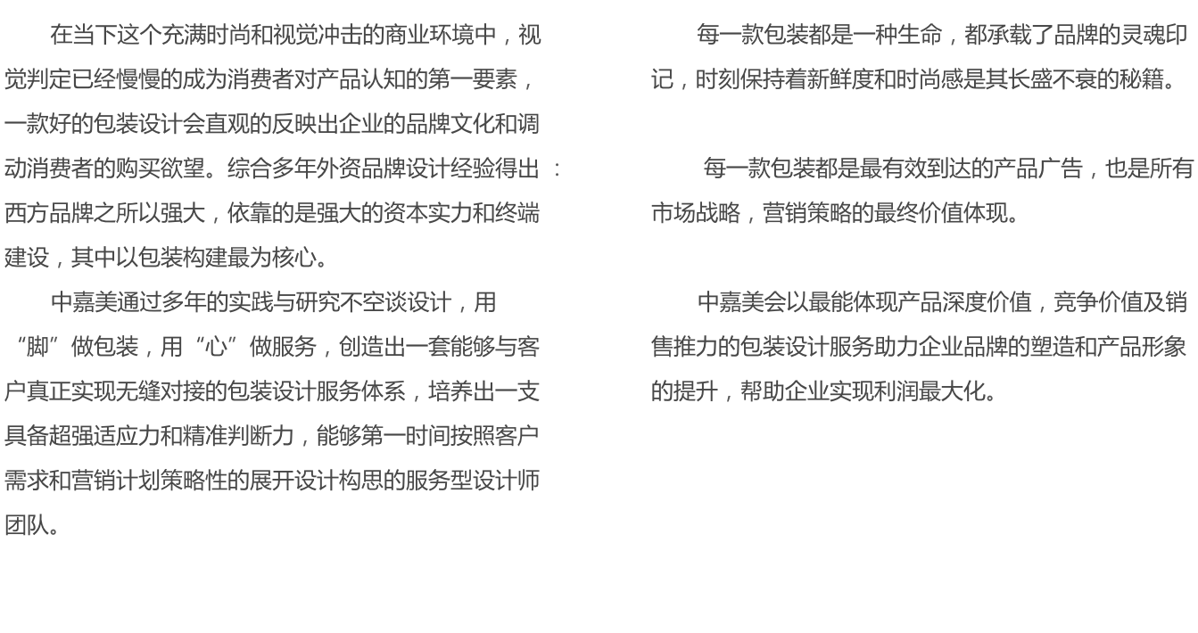

ZHONGJIAMEI
中嘉美简介
严谨到点 理解到线 专业到面
北京中嘉美文化传播有限公司
Beijing ZhongJiaMei Culture Dissemination Co.,Ltd

Slide 3
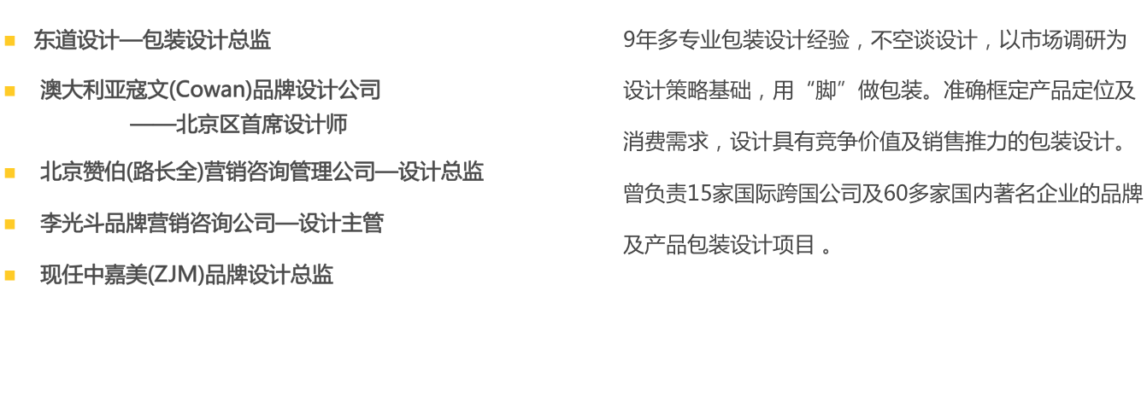





ZHONGJIAMEI
王传荣 简介
助力中国成长型企业品牌化崛起的实战型设计师
北京中嘉美文化传播有限公司
Beijing ZhongJiaMei Culture Dissemination Co.,Ltd
1
of
9

Slide 4
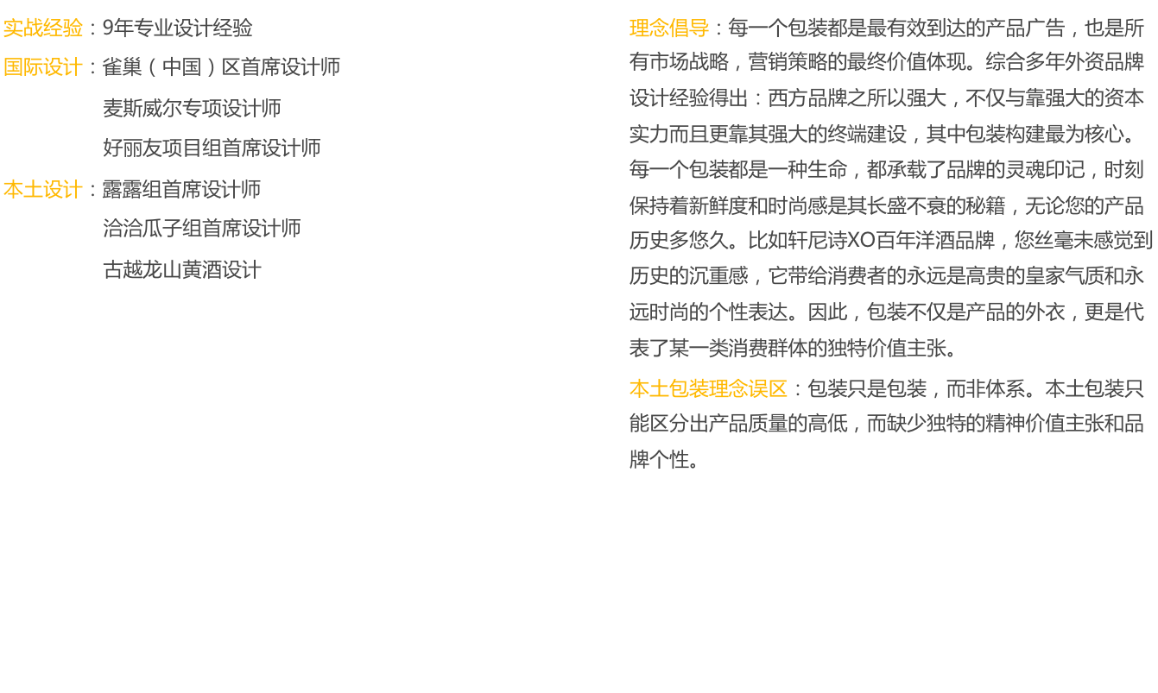
ZHONGJIAMEI
王传荣 简介
助力中国成长型企业品牌化崛起的实战型设计师
北京中嘉美文化传播有限公司
Beijing ZhongJiaMei Culture Dissemination Co.,Ltd
2
of
9

Slide 5
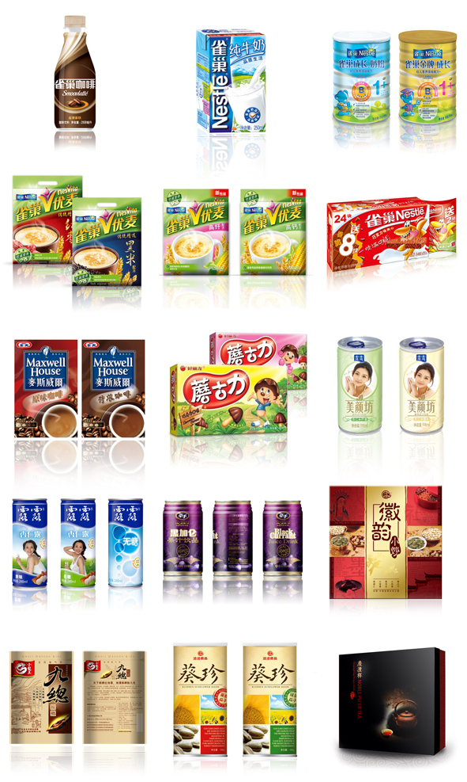
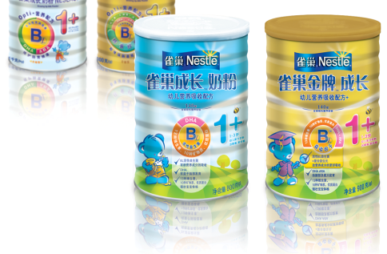
ZHONGJIAMEI
王传荣 简介
独立全案代表作品（部分）-均已上市销售
photo
photo
雀巢 雀巢咖啡
雀巢 雀巢优麦(麦片)
雀巢 纯牛奶
photo
photo
photo
麦斯威尔咖啡
好利友 蘑古力
露露 杏仁露
北京中嘉美文化传播有限公司
Beijing ZhongJiaMei Culture Dissemination Co.,Ltd
3
of
9

Slide 6
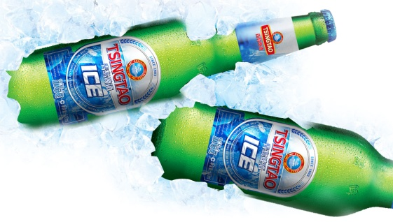
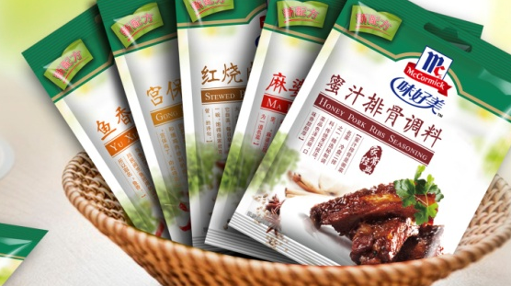
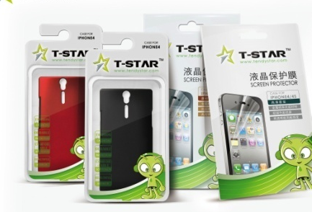
ZHONGJIAMEI
王传荣 简介
独立全案代表作品（部分）-均已上市销售
photo
photo
牵手 黑加仑果汁饮品
青岛啤酒 冰爽
味好美 干粉调料
photo
photo
photo
恰恰食品 葵珍
恰恰食品 徽韵小炒礼盒
露露 美颜坊
北京中嘉美文化传播有限公司
Beijing ZhongJiaMei Culture Dissemination Co.,Ltd
4
of
9

Slide 7
DESIGN STEPS
项目执行 步骤
设计总监
Design Director
深化设计师
Deepen designer
资深完稿师
Senior finished artist
项目沟通
内、外部访谈
比较性研究
市场调研
产品系列风格规划
设计概念开发
检视和回顾
市场调研
设计概念可视化
设计方案深化
工艺、包材、材质研究
完稿制作
PIS产品体系设计
SOP包装规范制作
检视和回顾
创意总监
Creative Director
主创设计师
Senior Interior Designer
深化设计师
Deepen designer
项目沟通
品牌审计
品牌趋势分析研究
制定调研、访谈内容
项目梳理、定位
产品系列风格规划
概念开发
检视和回顾
项目沟通
比较性研究
市场调研
设计概念开发
市场调研
设计方案深化
系列产品延展设计
工艺、包材、材质研究
北京中嘉美文化传播有限公司
Beijing ZhongJiaMei Culture Dissemination Co.,Ltd
5
of
9

Slide 8
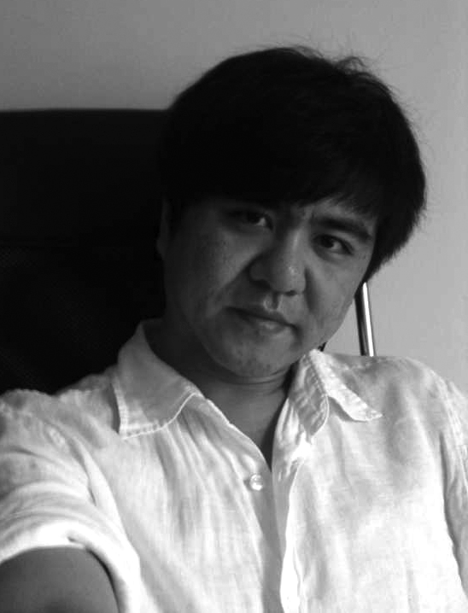
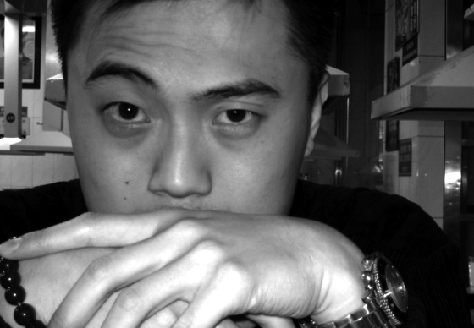
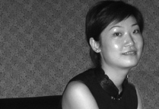
ZHONGJIAMEI
团队成员 简介
ZJM’s amazing team!
隋 林 主创设计师
Eva Chow 项目经理
设计思路大胆，用色沉稳，设计风格别具一格，包装设计上具有极强的视觉冲击力。
他本人更倡导拥有物质美感和生活品位的设计理念。
服务项目：厚生记食品、金和乳液、CLEAN红酒包装设计、CINTHOL沐浴系列、麦尔乐西饼、正德记食品、芳园百灵鸡蛋、梅来芬饮品、五朵梅食品、
曾任人民日报社新闻信息中心策划部主管
成功服务项目： “水井坊”国际时尚度数酒人民大会堂新闻发布会、上海“投资城市展” 、LG 杯寻找“我的掌上伴侣”有奖调查、“索尼爱立信杯”手机摄影大赛、优派桌尚亲密接触之自拍大赛等。
具有出色的组织及策划能力。责任心、表达能力强，善于沟通协调。能够在较快的时间内帮助团队发挥出最大工作效率，保证项目进行得圆满顺利。
陈 旭 总经理
北京中嘉美文化传播有限公司
Beijing ZhongJiaMei Culture Dissemination Co.,Ltd
6
of
9

Slide 9
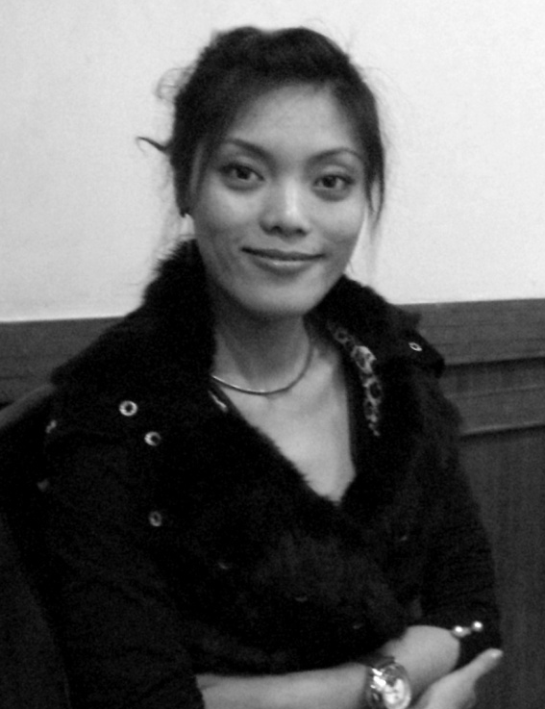
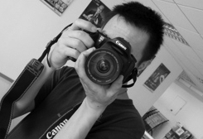
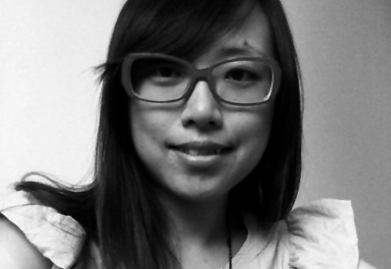
ZHONGJIAMEI
团队成员 简介
ZJM’s amazing team!
崔业隆 深化设计师
高冠垚 深化设计师
多年专业设计经验, 拓展型设计师。
善于吸纳客户品牌中透视的文化信息。并将其融入每一种品牌产品的开拓与创新中，演绎品牌个性。
超强执行能力，擅长设计发展中期的优化执行与后期的工艺把控。
服务项目：昆仑润滑油、万科集团、万宝路、西门子、南方航空、味好美、青岛啤酒、芬必得、欧泊莱
毕业院校：清华大学美术学院
更擅长了解目标消费者心理与市场特征。针对每位客户，以市场调研为基础，策略性的展开设计构思，较能准确把握消费者需求和动向。为客户提供最有市场销售力的作品 。
    服务项目：国信数据、蓝星东丽、《英才》杂志、九蜂堂、蓝月亮、索芙特、长城电脑、广控集团、卡轩那、中途机场商业机构 、粤高速等。
王传荣 创意总监
北京中嘉美文化传播有限公司
Beijing ZhongJiaMei Culture Dissemination Co.,Ltd
7
of
9

Slide 10
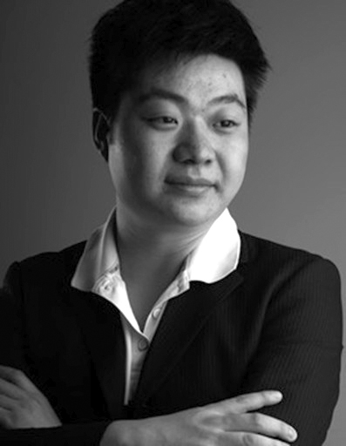
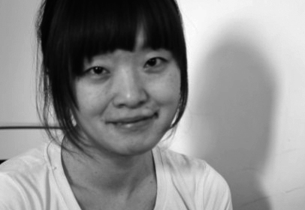
ZHONGJIAMEI
团队成员 简介
ZJM’s amazing team!
伦铭翼 设计总监
毕业院校：西安美术学院 油画系
多年专业设计经验, 策略型设计师。
曾任正邦设计 包装部 设计主管。
更擅长了解目标消费者心理与市场特征。针对每位客户，以市场调研为基础，策略性的展开设计构思，较能准确把握消费者需求和动向。为客户提供最有市场销售力的作品 。
服务项目：中国石油、青岛啤酒、江西奇鹤堂、卡夫吉百利、南昌药业、南昌每伴奶米粉、北大荒集团、多美滋奶粉、北京御食园、汇源、王老吉绞股蓝饮品、北京段芝堂、宫颐府、稻香村、东风机油、弘美药业、贵州百灵药业、雅克糖果、吴裕泰茶叶等
杨 静 资深完稿师
毕业院校：北京印刷学院
超强执行能力，擅长设计发展中期的优化执行与后期的工艺把控。
    服务项目：昆仑润滑油、蓝星、康缘药业、中化国际、汉王科技、凯捷茶业、万华聚氨酯股份有限公司、巴威集团、首创股份、丝宝集团、奇瑞汽车、颐寿园蜂产品、微软、统一食品
北京中嘉美文化传播有限公司
Beijing ZhongJiaMei Culture Dissemination Co.,Ltd
8
of
9

Slide 11
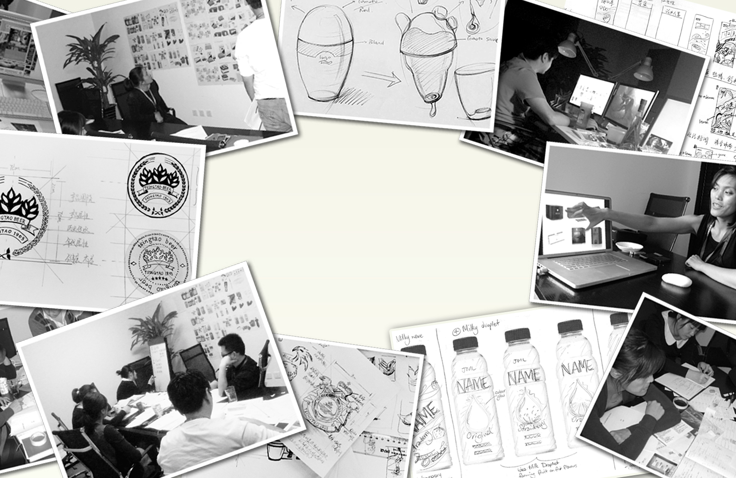

北京中嘉美文化传播有限公司
Beijing ZhongJiaMei Culture Dissemination Co.,Ltd
9
of
9

Slide 12
THANK YOU
Tel : 010-51303348 Phone : +86-18611668852 Email : wcr9999@163.com
http://www.zjmdesign.com
北京中嘉美文化传播有限公司
Beijing ZhongJiaMei Culture Dissemination Co.,Ltd

